Slide 1



Slide 2

VIRTUAL e REAL
Por Cema Raizer

Slide 3

Muitos sentimentos
Tocam nossa alma
Que nos leva a poetizar

Slide 4
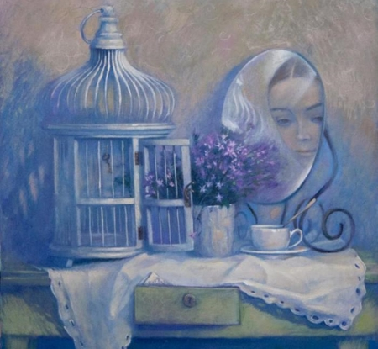
Na vontade de interagir
Juntar palavras formando frases...

Slide 5

Tornar concretos os sentimentos
Criação e comunicação

Slide 6

Virtual realidade de cada um
Irmanados no afeto e no saber

Slide 7

Entender no desabafo uma dor
Escrever na telinha emoções

Slide 8

Nessa entrega sem fim
Atravessar fronteiras...
Voando no pensamento e sonho

Slide 9

Onde poeta e leitor são realidade...
Na poesia que pertence ao poeta

Slide 10

Ao registrar na Telinha
Pensamentos sonhos e verdade
Entendendo e conhecendo muitas vidas

Slide 11
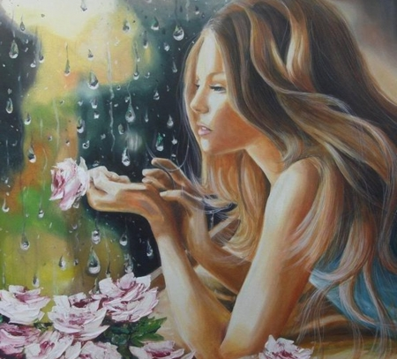
Mostrando seu próprio mundo
Repleto de poemas

Slide 12

Pois a vida é agora
Que a lua e a poesia mantenham unidos todos os Poetas!

Slide 13


Imagens Internet
Autor do Texto: Cema Raizer
Música: Enya - Stars and Midnight Blue
Formatação: Olga Lopes
lopesolg@gmail.com
www.facebook.com/olga.lopes.16
www.youtube.com/c/olgalopes
www.sergrasan.com

